Slide 1

Introducción a la programación
en Java: sintaxis y aspectos básicos
1º CFGS Desarrollo de Aplicaciones Web
Curso 2023/2024
Profesor: José Miguel Blázquez
Departamento de Informática

Slide 2
Java
Lenguaje de prog. de propósito general, concurrente y orientado a objetos.
Características:
  Sencillo
  Orientado a objetos
  Distribuido
  Robusto
  Seguro
  Portable (multiplataforma)
  Arquitectura neutral
  Rendimiento medio
  Multithread

Slide 3
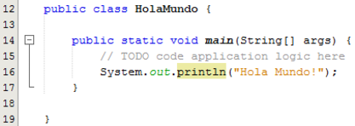
Primer programa
Nombre del programa
Instrucción “main”: programa principal
Mostrar por pantalla un mensaje

Slide 4
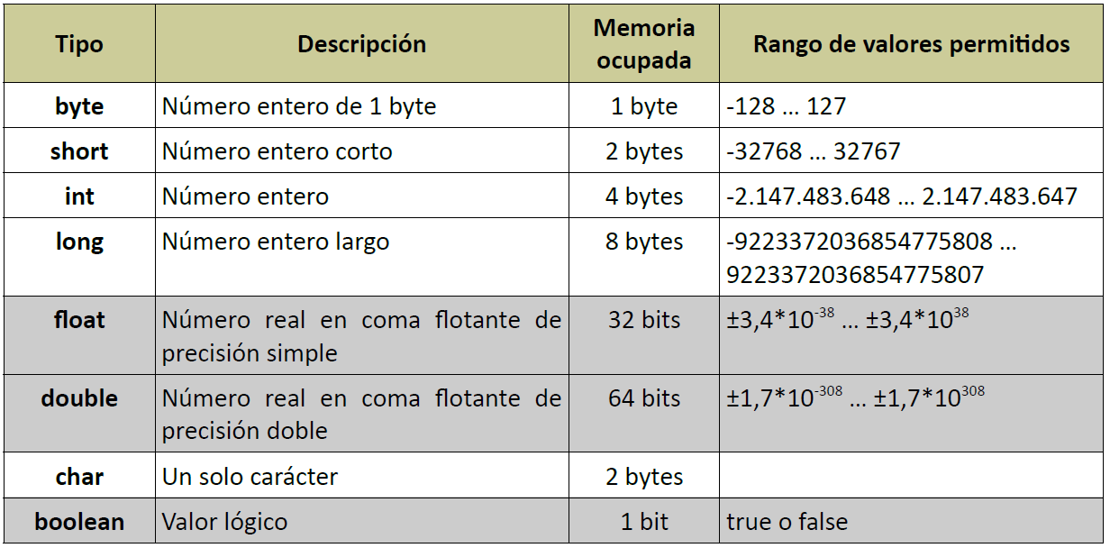
Variables y tipos de datos
Java es un lenguaje “fuertemente tipado”.
Tipos de datos:
Simples (números, caracteres)
Compuestos (estructuras, vectores, objetos)

Slide 5
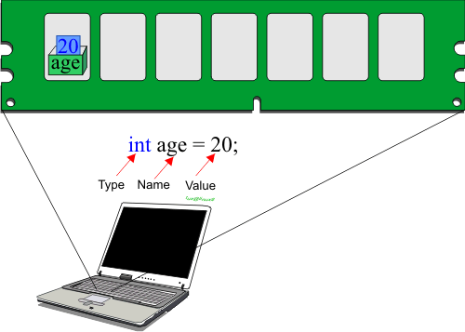
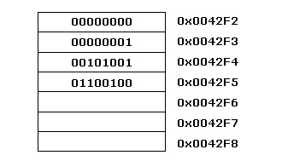
Variables y tipos de datos
La forma básica de declarar (crear) una variable es la siguiente:
tipo identificador;
Ejemplos:
int edad = 20;
int edad;
edad = 20;
float precio1, precio2, precio3;

Slide 6
Operadores
Los operadores ++ y -- realizan un incremento y un decremento unitario respectivamente. Es decir:
x++ equivale a x = x + 1
x-- equivale a x = x - 1
Los operadores ++ y -- admiten notación postfija y prefija:
op1++: Primero se ejecuta la instrucción en la cual está inmerso y después se incrementa op1.
op1--: Primero se ejecuta la instrucción en la cual está inmerso y después se decrementa op1.
++op1: Primero se incrementa op1 y después ejecuta la instrucción en la cual está inmerso.
--op1: Primero se decrementa op1 y después ejecuta la instrucción en la cual está inmerso.

Slide 7
Expresiones y operadores
Ejercicio 1
Determina el valor final almacenado en la variable result en cada una de estas expresiones. Puedes escribir un pequeño programa Java más tarde para verificar tus respuestas:
int result = 4 + 8 * 2 / 4
int result = (4 + 8) * 2 / 4
int result = (4 + 8) * 3 % 5
Ejercicio 2
Determina el valor final de la variable result después de ejecutar todas estas instrucciones:
int result = 4;
result += 3;
result *= 2;
result--;
result %= 4;

Slide 8
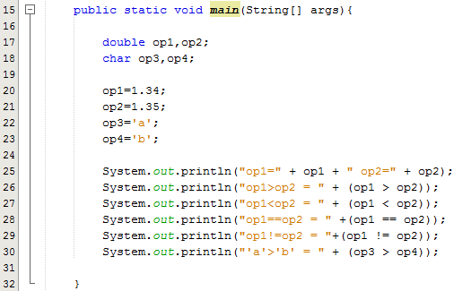
Operadores

Slide 9
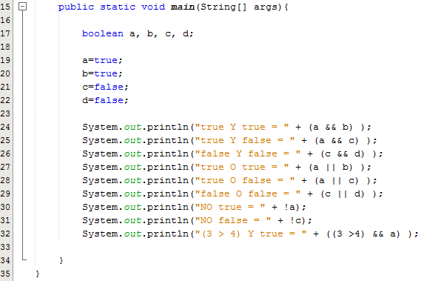
Operadores

Slide 10
Operadores
Precedencia de operadores
Operadores postfijos: [ ] . (paréntesis)
Operadores unarios: ++expr, --expr, -expr, ~ !
Creación o conversión de tipo: new (tipo)expr
Multiplicación y división: *, /, %
Suma y resta: +, -
Desplazamiento de bits: <<, >>, >>>
Relacionales: <, >, <=, >=
Igualdad y desigualdad: ==, !=
AND a nivel de bits: &
AND lógico: &&
XOR a nivel de bits: ^
OR a nivel de bits: |
OR lógico: ||
Operador condicional: ? :
Asignación: =, +=, -=, *=, /=, %=, ^=, &=, |=, >>=, <<=

Slide 11
Operaciones básicas de salida
public class Main
{
public static void main(String[] args)
{
int dias = 7; int hora = 12;
System.out.println("Bienvenido/a.");
System.out.println("La semana tiene " + dias + " dias.");
System.out.println("Son las " + hora + " en punto");
System.out.println("Luego serán las " + hora + 2 + " pm");
System.out.println("Luego serán las " + (hora + 2) + " pm");
}
}
Salida:
Bienvenido/a.
La semana tiene 7 dias.
Son las 12 en punto
Luego serán las 122 pm
Luego serán las 14 pm
Las palabras entre comillas se muestran directamente. El resto se procesa.

Slide 12
Operaciones de salida (II)
public class Main
{
public static void main(String[] args)
{
System.out.println("Esta es la frase 1.");
System.out.print("Esta es la frase 2.");
System.out.print("Esta es la frase 3.");
}
}
¿Cuál será la salida por pantalla?....
Salida:
Esta es la frase 1.
Esta es la frase 2.Esta es la frase 3.
print(“...”) : imprime texto por pantalla
println(“...”) : imprime texto por pantalla e introduce un salto de línea.

Slide 13
Operaciones básicas de entrada
import java.util.Scanner;
public class Main
{
public static void main(String[] args)
{
int dias;
Scanner teclado = new Scanner(System.in);
System.out.println("¿Cuántos días tiene julio?");
dias = teclado.nextInt();
System.out.println(“Dices que julio tiene: " + dias + " días.");
}
}
Para leer datos de teclado
Escribe y prueba este programa. Ejecútalo varias veces y cambia el valor.

Slide 14

Operaciones básicas de entrada (II)
Otros métodos importantes del objeto Scanner:
.nextFloat():obtiene un numero real float.
.nextLine():recogerá el texto que el usuario escriba por teclado (hasta presionar la tecla Intro).
.next():obtiene el siguiente token (texto hasta un espacio).
Veamos ejemplos para leer una frase o un decimal (declarando antes las variables…)
int edad; String nombre;
Scanner leer = new Scanner(System.in);
nombre = leer.nextLine();
edad = leer.nextInt();
int edad; String nombre;
Scanner leer = new Scanner(System.in);
edad = leer.nextInt();
nombre = leer.nextLine();
Altera el orden de lectura, primero el valor del peso y luego el nombre, ¿qué sucede?

Slide 15

Lectura de datos diferentes
Cuidado al combinar tipos de datos. Supongamos que tiene que leer esta información de la entrada:
23 43
Hello world
Posible secuencia:
int number1 = sc.nextInt();
int number2 = sc.nextInt();
String text = sc.nextLine();
Solución:
int number1 = sc.nextInt();
int number2 = sc.nextInt();
sc.nextLine();
String text = sc.nextLine();

Slide 16
Limpiar el buffer del stream
2 formas básicas:
  Cutre, pero rápida
  Intercalar un “.nextLine()” tras la lectura de un número (o un .next()), leerá el “\r” y el buffer quedará limpio para seguir.
  Profesional (Desarrollador)
            Leer todo con nextLine y convertirlo al tipo de datos destino:
            int edad;
    Scanner leer = new Scanner(System.in);
    System.out.println(“Introduce tu edad: ");
    edad = Integer.parseInt(leer.nextLine());
            El “parsing” permite convertir texto en otros formatos mediante el procesamiento. Se puede hacer con Float, Double, etcétera…

Slide 17
Estructura básica programa
/*********************************************************************
Programa para calcular el área de un círculo a partir del radio
**********************************************************************/
import java.util.Scanner;
public class Main
{
public static void main(String[] args)
{
float radio; float area;
Scanner leer = new Scanner(System.in);
System.out.println("Introduce el valor del radio: ");
radio = leer.nextFloat();
area = 3.1416f * radio * radio;
System.out.println("El área es: " + area + " cm2.");
}
}
Declarar variables
Pedir dato y leerlo
Calcular el área
Mostrar el resultado

Slide 18
Ejercicios propuestos
Programa para calcular el área de un triángulo (pide al usuario los datos que necesites).
Programa para calcular el volumen de una esfera (pide al usuario los datos que necesites).
Programa para convertir de grados Fahrenheit a grados centígrados, y viceversa.
Programa que pida las notas de los 3 trimestres y calcule la nota media final.
Programa para calcular el PH de una piscina según:
pH = -log10[H3O+]

Slide 19
Constantes
Creación de variable constante tipo float llamada pi con valor 3.14:
final float PI = 3.1416;
Si posteriormente intentamos modificar el valor se producirá un error y Java nos avisará de que no es posible.
PI = 7; // no permitido, produce error
Este tipo de valores sólo se van a utilizar, generalmente, en elementos que son de naturaleza invariable: constantes físicas o matemáticas…

Slide 20
Librerías: la clase Math
Posee muchos métodos para realizar cálculos matemáticos complejos como potencias, raíces cuadradas, valores absolutos, funciones trigonométricas, etcétera…
double x = Math.pow(3,2); // Potencia 3 ^ 2
double y = Math.sqrt(9); // Raíz cuadrada de 9
También posee constantes como:
double PI -> El numero π (3,14159265…)
double E -> El numero e (2, 7182818245...)
area = 4/3.0*Math.PI*Math.pow(radio,3);
Podemos omitir el nombre de la clase si la importamos al principio:
import static java.lang.Math.*;
area = 4/3.0*PI*pow(radio,3);

Slide 21
Secuencias de escape
Son combinaciones del símbolo contrabarra \ seguido de una letra, y sirven para representar caracteres que no tienen una equivalencia en forma de símbolo.
Utilizados mayormente en instrucciones System.out.print(ln)
Secuencia | Significado
\n | Nueva Linea.
\t | Tabulador
\" | Dobles comillas.
\' | Comilla simple.
\\ | Barra invertida.
System.out.println(“Hola”);
System.out.print(“Hola\n”);
¡Son equivalentes!

Slide 22
Ejercicios propuestos (II)
5) Programa que pida 2 números al usuario y que muestre, en líneas separadas, la suma, resta, multiplicación y división.
6) Programa que lea un precio de un producto y devuelva el valor final con IVA (21%) incluido, en euros.
7) Aplicación que resuelva una ecuación de segundo grado. Debes pedir los coeficientes a, b y c por teclado. Para la raíz cuadrada usa el método sqrt de Math. Ojo: hay 2 soluciones…

Slide 23
Conversión de tipos
Las conversiones entre valores numéricos son bastante sencillas. Solo falta hacer un typecast: “especificar entre paréntesis el tipo de dato al que queremos convertir la expresión”. En este ejemplo, estamos convirtiendo piel valor real en un número entero (por lo que obtenemos 3 como resultado final):
float pi = 3.1416f;
int piInteger = (int)pi;
También se puede hacer el paso contrario. En este caso, estamos convirtiendo un valor entero en uno doble (el valor final será 5,0):
int number = 5;
double realNumber = (double)number;
Sin embargo, este paso NO es necesario si el tipo de origen es más pequeño que el tipo de destino. Por ejemplo, a byte no necesita convertirse en int:
byte value = 3;
int number = value;

Slide 24
Conversión de tipos
Typecast puede ser útil, por ejemplo, para convertir divisiones enteras en divisiones reales. Este ejemplo divide 2 enteros, pero al convertir uno de ellos en float, entonces el resultado final será un número real, con los dígitos de fracción correspondientes, y se puede almacenar en una variable float:
float result = (float) 3 / 2;
Conversión mediante el literal “f”. Fuerza un decimal tipo “double” (por defecto en Java) a un decimal tipo “float”. Además, todo se convierte a float por ser “mayor” que int.
area = (base*altura)/2.0f
area = (float)((base*altura)/2.0)
Conversión forzada de toda la expresión, del tipo “double” al tipo “float”. Atención: hay que poner toda la expresión a convertir entre paréntesis.

Slide 25
Limitar decimales en pantalla
import java.math.RoundingMode;
import java.text.DecimalFormat;
DecimalFormat decimales = new DecimalFormat("0.###");
decimales.setRoundingMode(RoundingMode.DOWN);
System.out.println(“Resultado: " + decimales.format(N));
Si no empleamos el método “setRoundingMode” lo que obtendremos será el redondeo.
Experimenta otros patrones en DecimalFormat…
Investiga: ¿cómo puedes redondear o truncar usando la clase Math?
Pista: .ceil() .floor() .round()

Slide 26
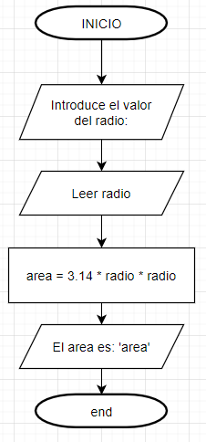
Diagrama vs código Java
import java.util.Scanner;
public class Main
{
public static void main(String[] args)
{
float radio; float area;
Scanner leer = new Scanner(System.in);
System.out.println("Introduce el valor del radio: ");
radio = leer.nextFloat();
area = 3.1416f * radio * radio;
System.out.println("El área es: " + area + " cm2.");
}
}
Entrada
Proceso
Salida

Slide 27
Ejercicio extra
Crea un programa llamado NumbersStrings.
Este programa debe solicitar al usuario que introduzca 4 números, que serán almacenados en 4 variables String.
Luego, el programa unirá el primer par de números en un solo valor entero, y el segundo par de números en otro valor entero. Tras esto, sumará estos valores.
Por ejemplo, si el usuario escribe los números 23, 11, 45 y 112, el programa creará un 1er valor entero 2311 y un 2º valor entero 45112. Al final, sumará estos dos valores y obtendrá un resultado de 47423.

Slide 28
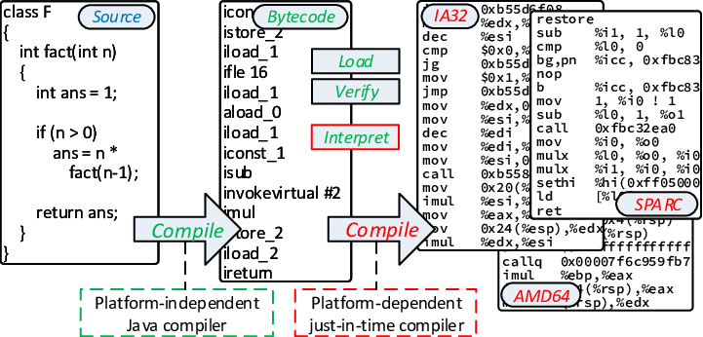
Aspectos técnicos JVM

Slide 29
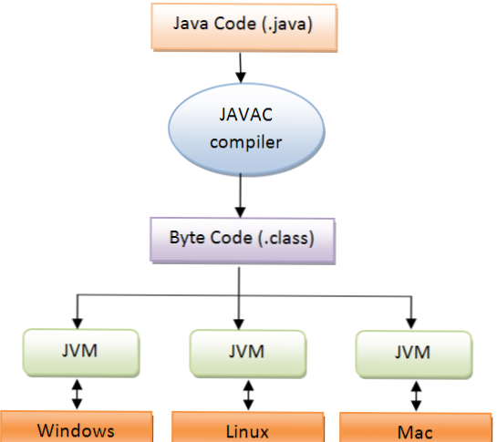
Aspectos técnicos JVM

Slide 30
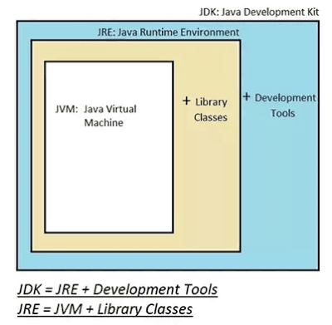
Aspectos técnicos Java

Slide 31



Ejercicio final unidad
9) Realiza un programa calcule el valor de estas expresiones según los datos que se te proporcionan.
a = 2 b = 5
Debe salir por pantalla exactamente lo que se ve debajo:
Programa del ejercicio 8.
Este se complica un poco...
--------------------------------------------
El resultado de x es: 2,4748
El resultado de y es: 19,6
El resultado de y es: -16125,6645
Los valores de x, y, z se obtienen con las expresiones de arriba y los valores de a y b indicados.

